Slide 1
лікар
військовий
вчитель
пожежний
поліцейський
будівельник

Slide 2
Сьогодні
06.10.2024
Каліграфічна хвилинка.
жовтня
Професія-
Я хочу стати

Slide 3
,
https://wordwall.net/uk/resource/74831267/%d1%83%d0%ba%d1%80%d0%b0%d1%97%d0%bd%d1%81%d1%8c%d0%ba%d0%b0-%d0%bc%d0%be%d0%b2%d0%b0/%d0%b0%d0%bf%d0%be%d1%81%d1%82%d1%80%d0%be%d1%84

Slide 4
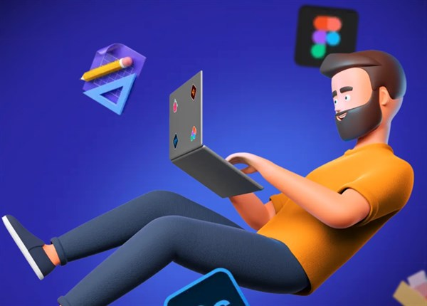
і п о р м г а р т с
програміст
Програміст працює за комп’ютером.

Slide 5
https://wordwall.net/uk/resource/34515160/%D0%B4%D0%B7%D0%B2%D1%96%D0%BD%D0%BA%D1%96-%D1%82%D0%B0-%D0%B3%D0%BB%D1%83%D1%85%D1%96-%D0%BF%D1%80%D0%B8%D0%B3%D0%BE%D0%BB%D0%BE%D1%81%D0%BD%D1%96

Slide 7
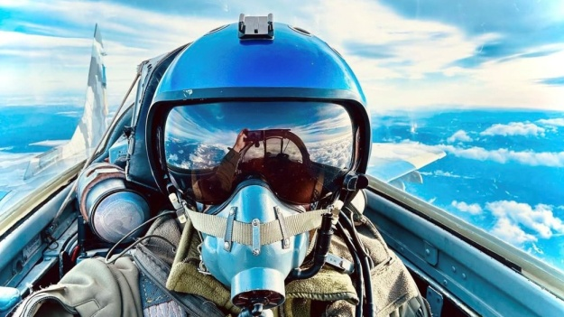
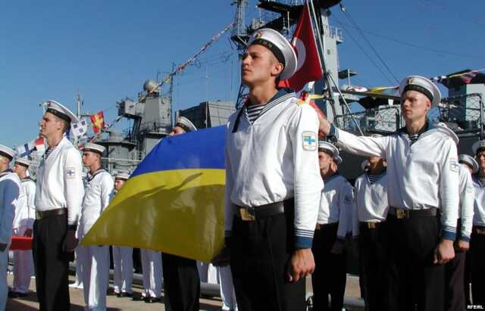
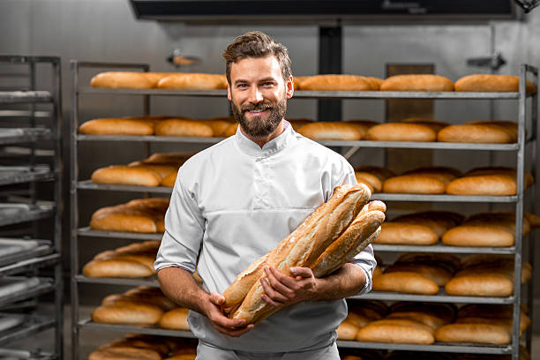
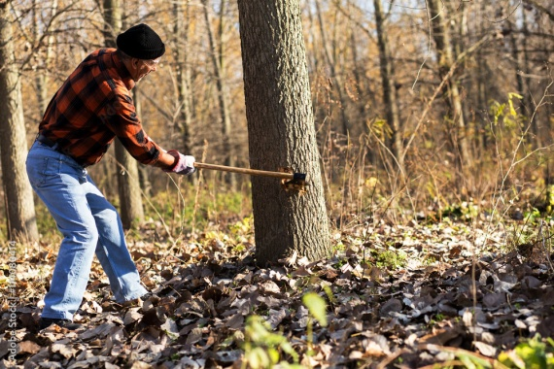
Льотчик, моряк, пекар, лісоруб.

Slide 8
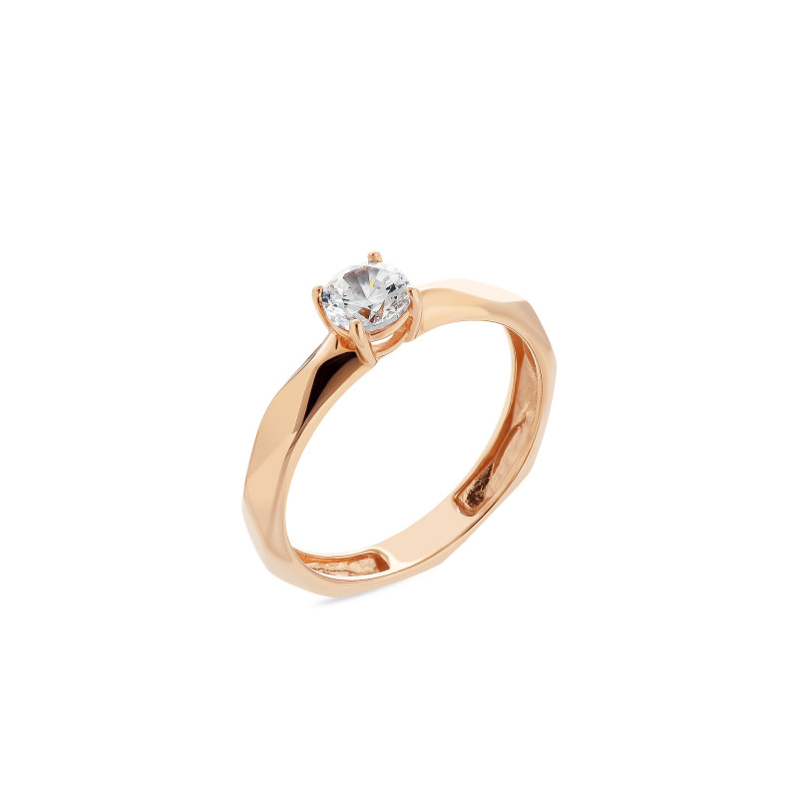
Золота каблучка
Золоте серце

Slide 9
https://wordwall.net/uk/resource/7712185/%D0%BF%D1%80%D1%8F%D0%BC%D0%B5-%D1%96-%D0%BF%D0%B5%D1%80%D0%B5%D0%BD%D0%BE%D1%81%D0%BD%D0%B5-%D0%B7%D0%BD%D0%B0%D1%87%D0%B5%D0%BD%D0%BD%D1%8F-%D1%81%D0%BB%D1%96%D0%B2

Slide 10
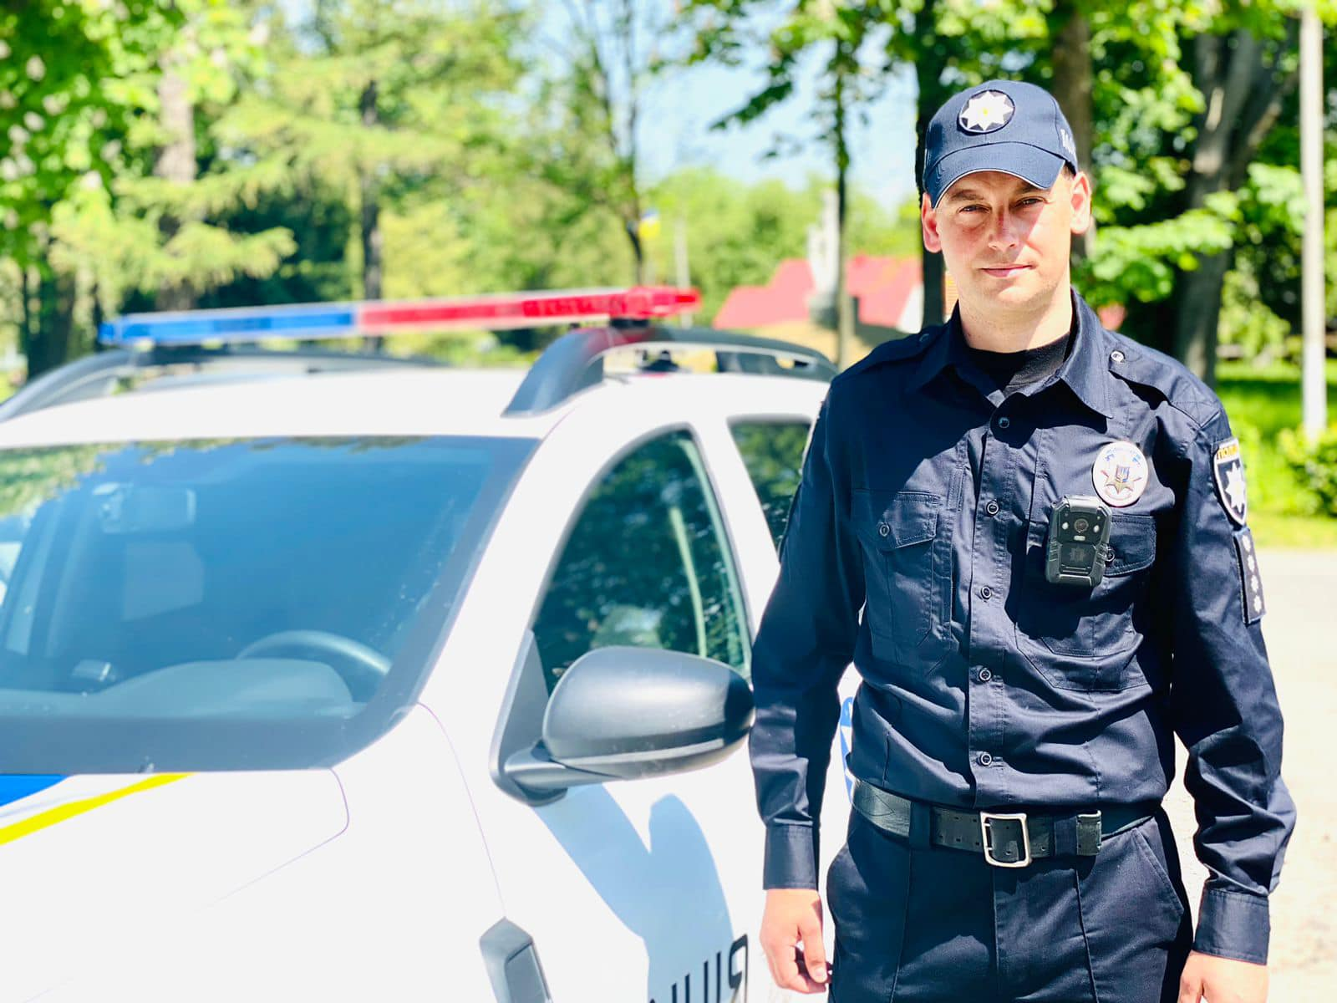
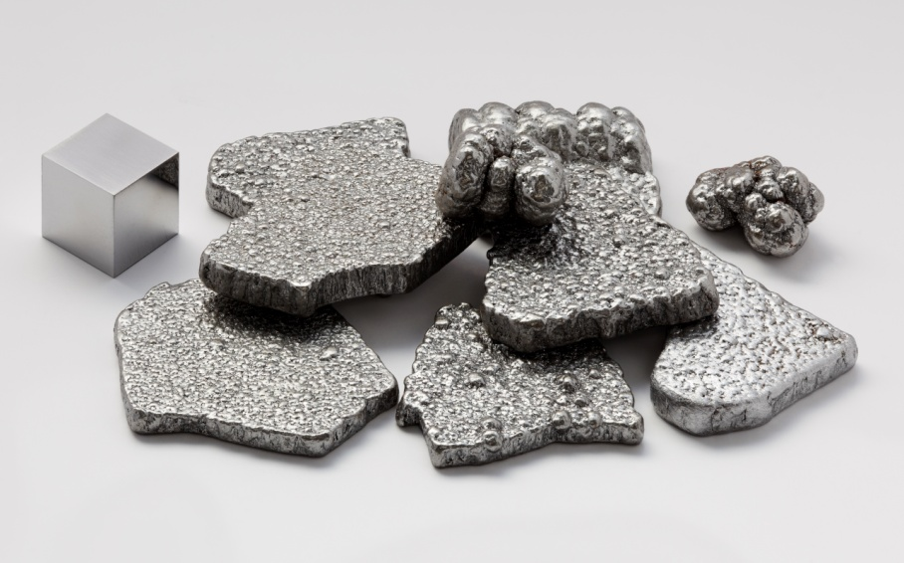
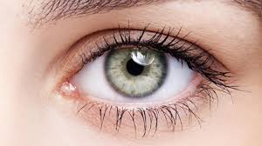
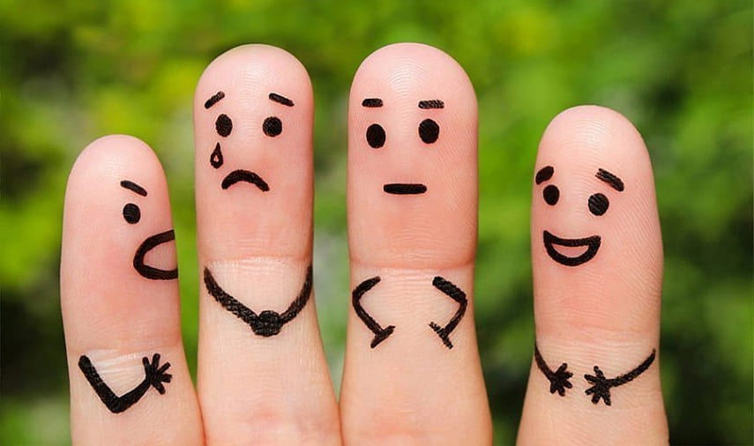
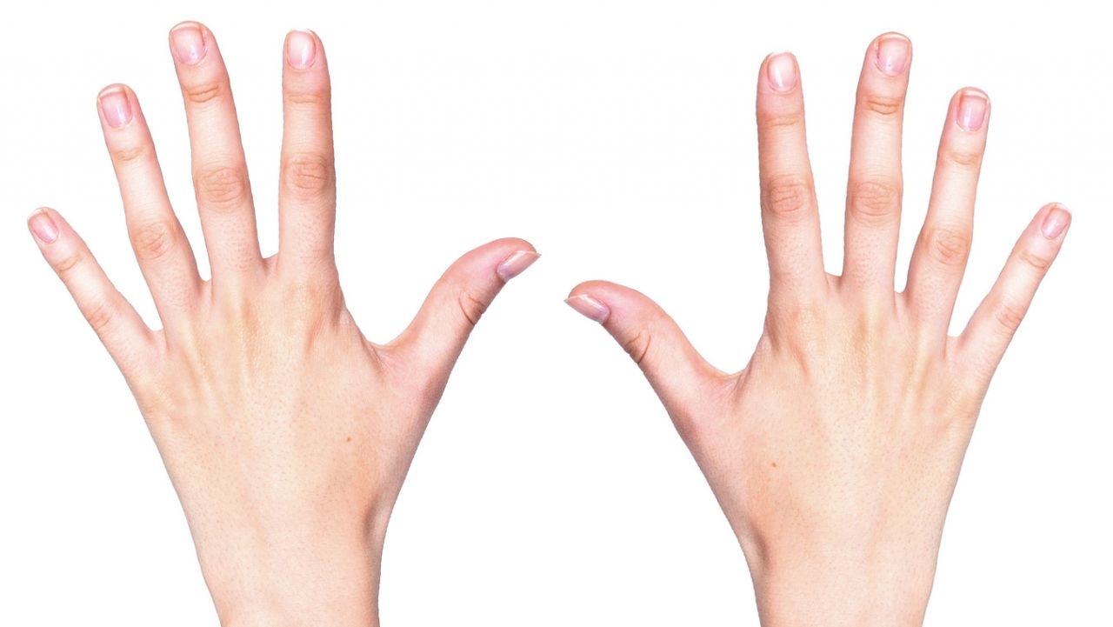
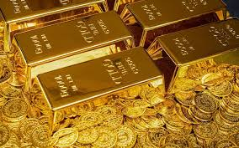
У лікаря золоті руки.
Поліцейський має залізний характер..
У швачки гострий зір.

Slide 11
https://www.liveworksheets.com/w/uk/ukrainska-mova/2148367
https://www.liveworksheets.com/w/uk/ukrainska-mova/2147408

